Slide 1
Дипломна робота
на тему: Система автоматичного збору та обробки веб-даних на базі сервера Raspberry Pi

Slide 2
Проблематика
Ринки збуту
Неактуальні бази даних
Інструменти
формування
баз даних
Продукт
Виробництво

Slide 3
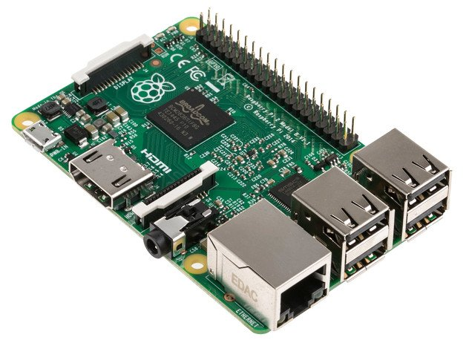
Вирішення проблеми
Автоматизований
сервер
Актуальні бази даних
Веб-дані

Slide 4
Схема роботи проекту
API
raspberry pi
based web-server
Python
Web Crawler

Slide 5
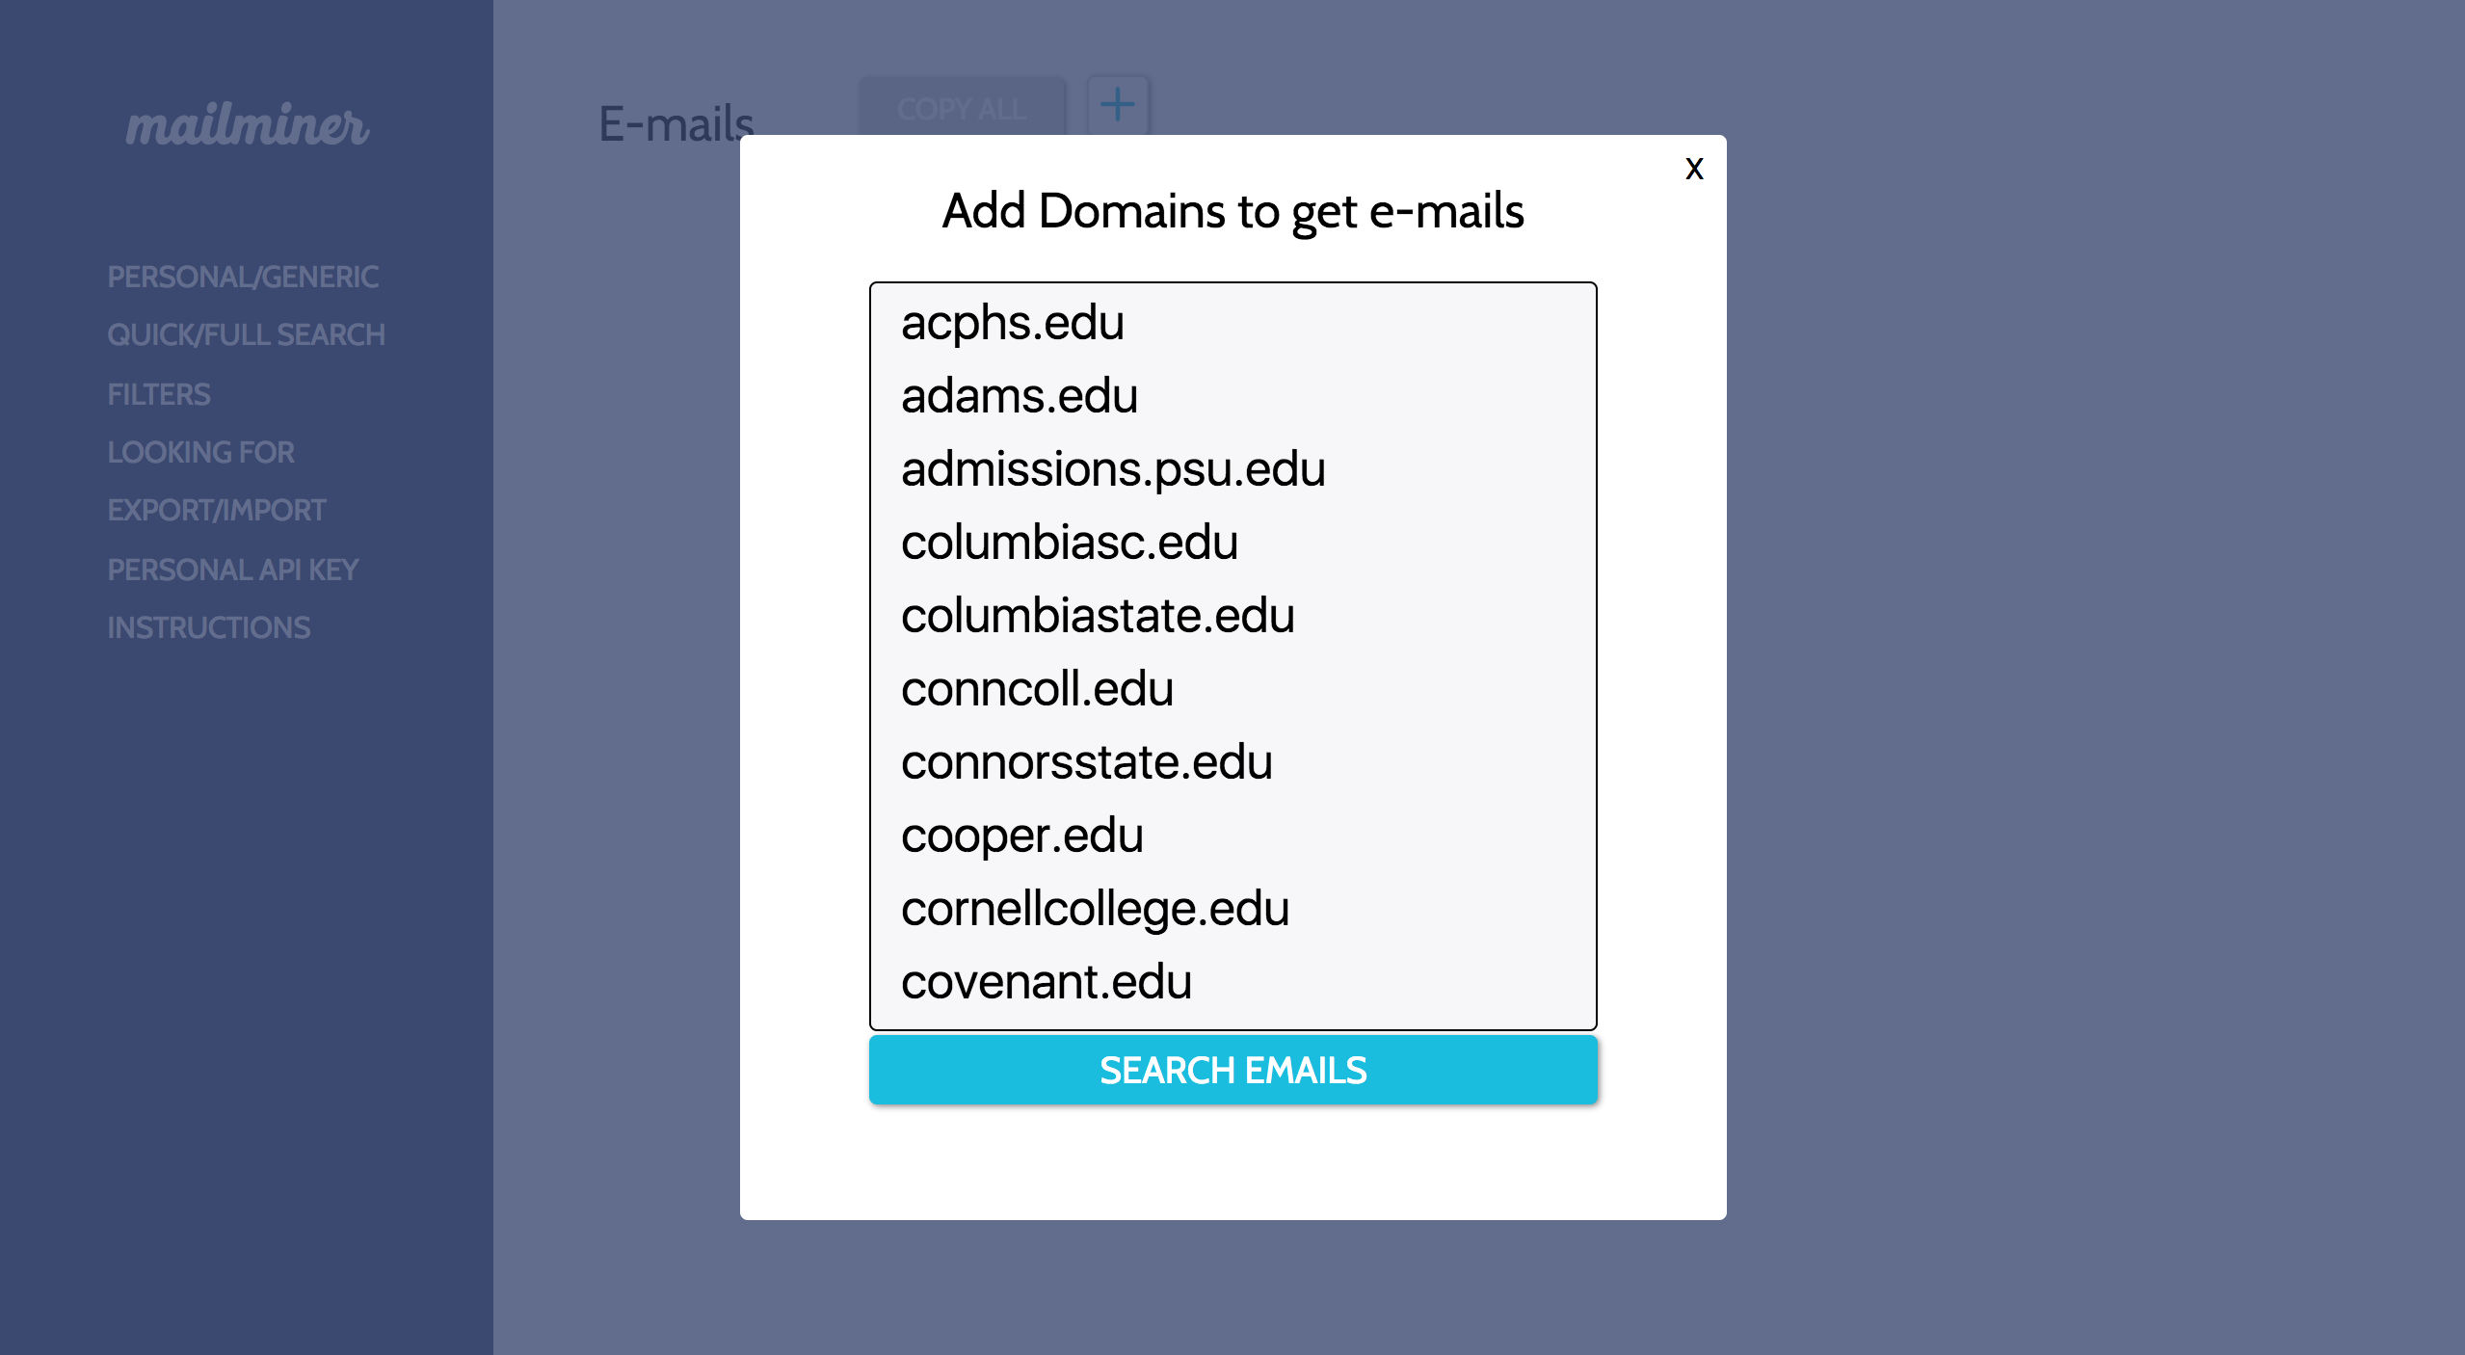
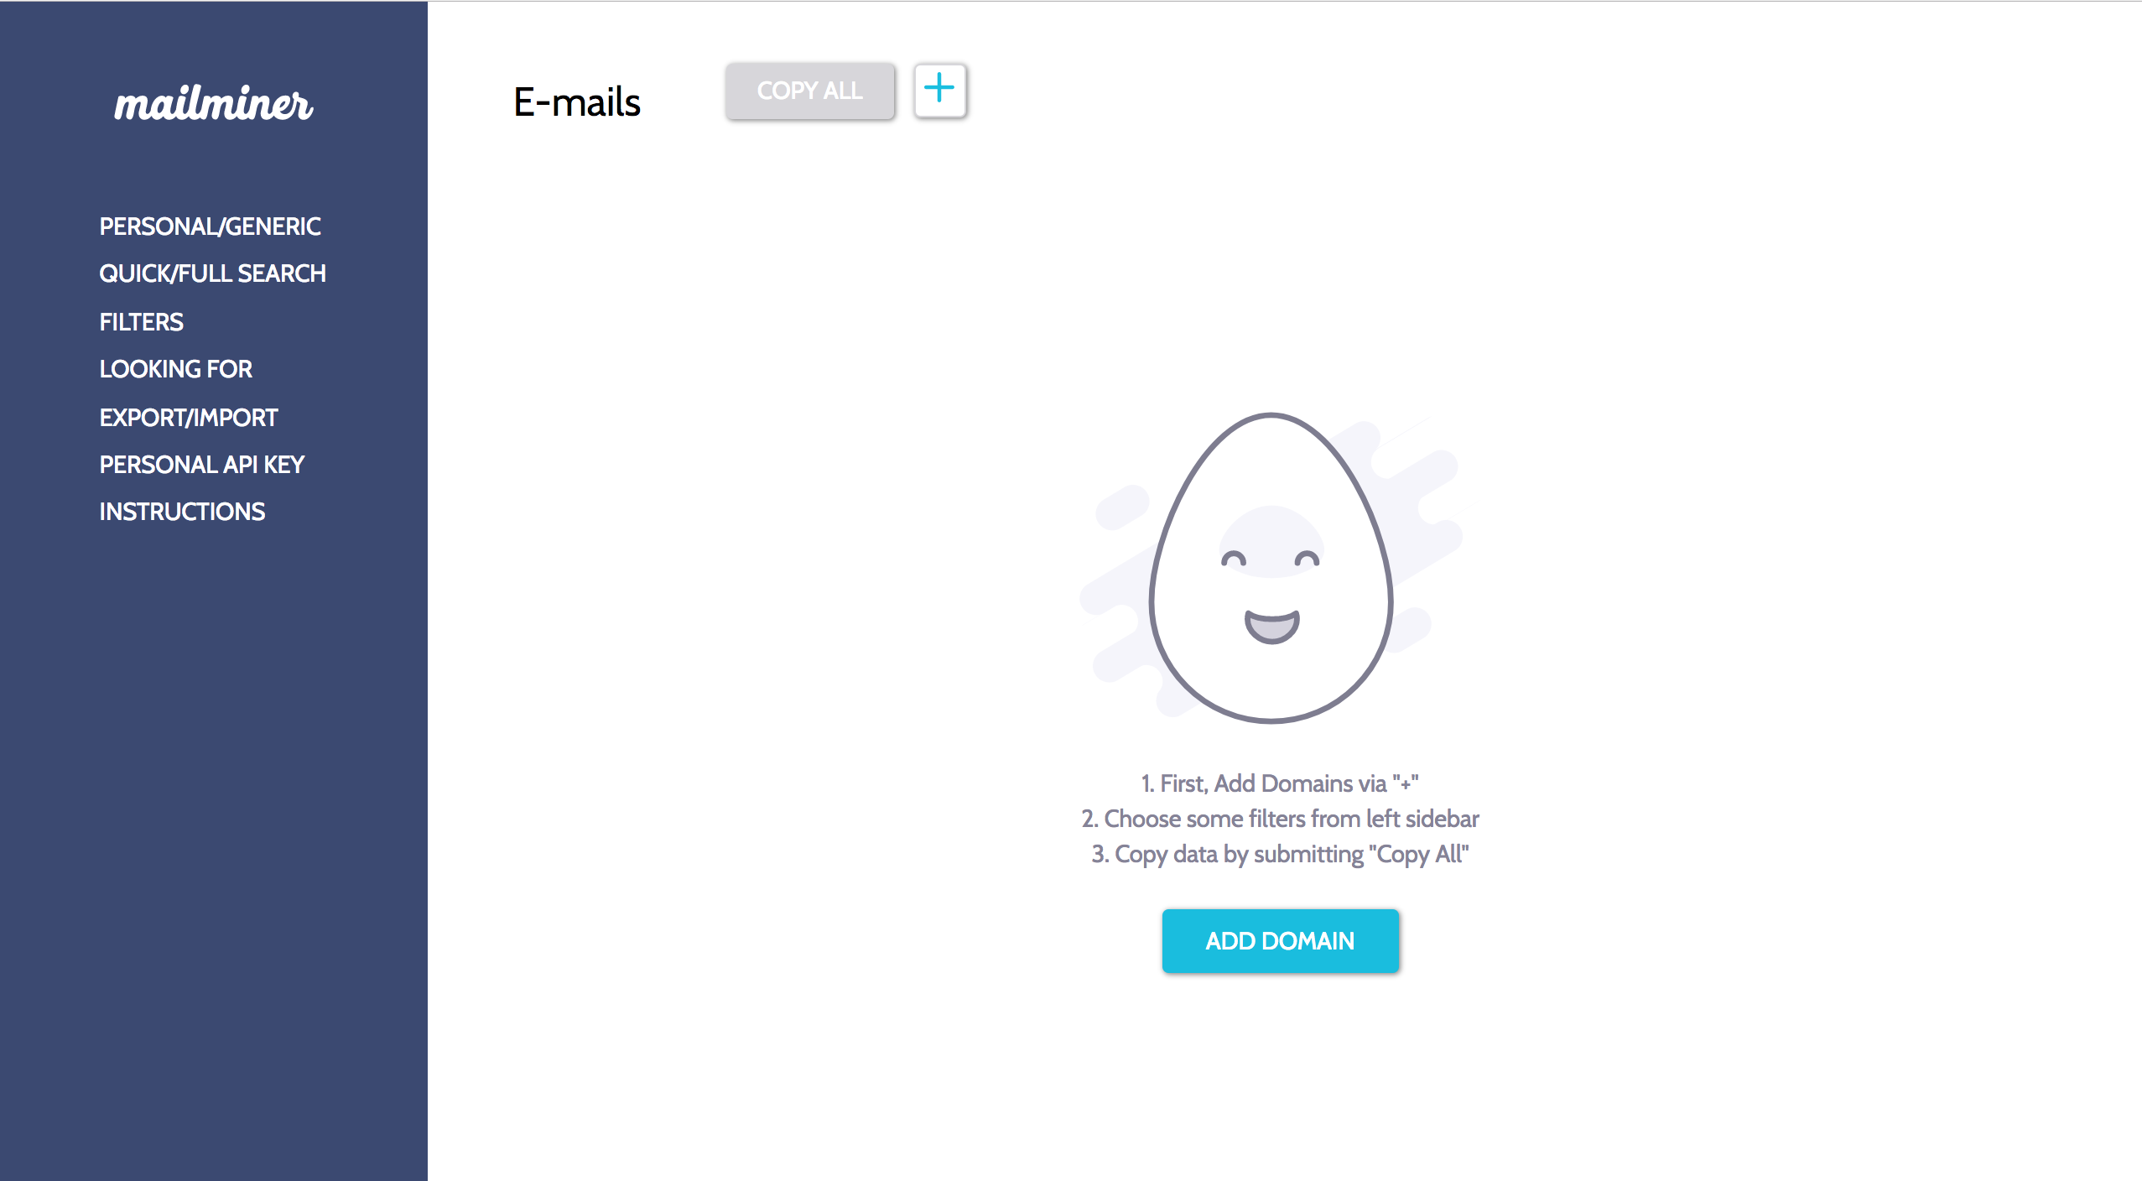
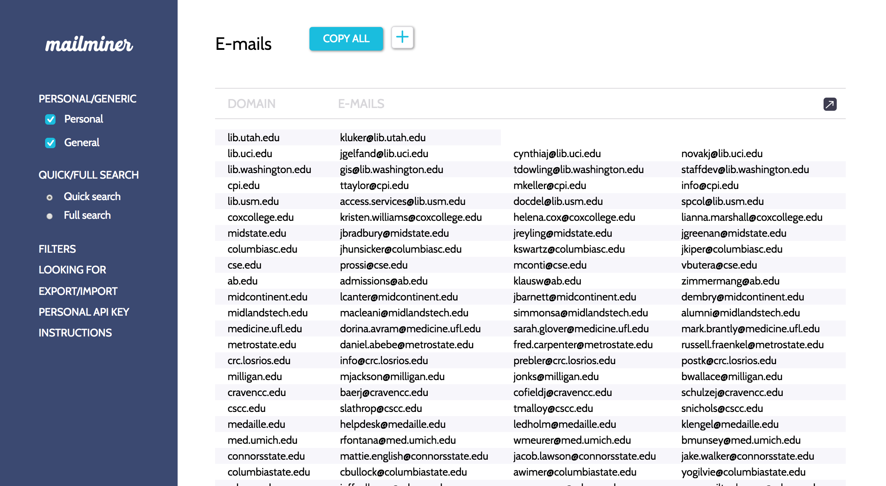
Отримані результати

Slide 6
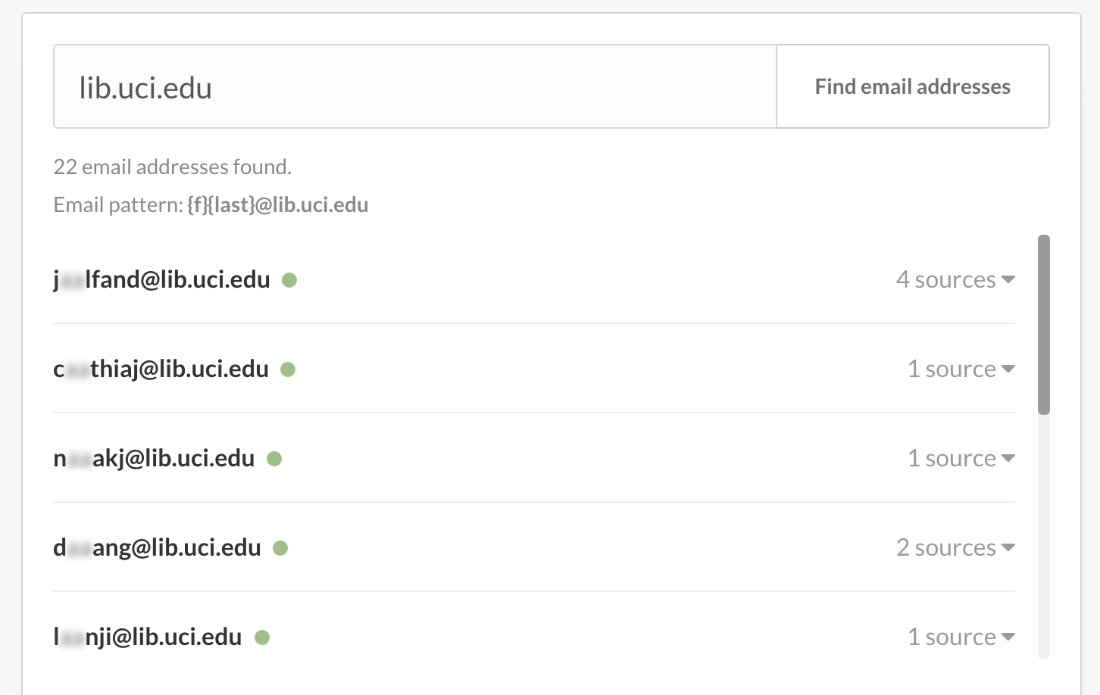
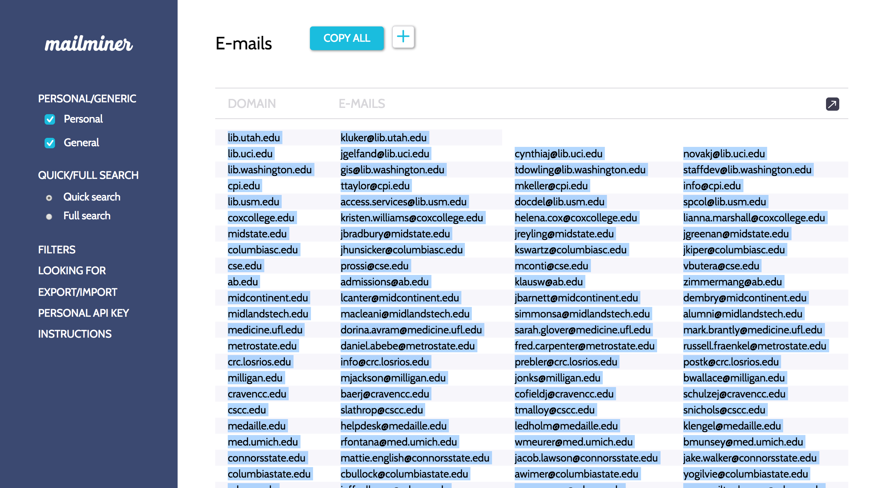
Порівняння з платними аналогами
Знайдено 22 email адреси
Знайдено 170 email адрес

Slide 7
Дякую за увагу

